Slide 1
Tipos de Telescopios Reflector-Refractor
Daniel Guardia
6to-A

Slide 2
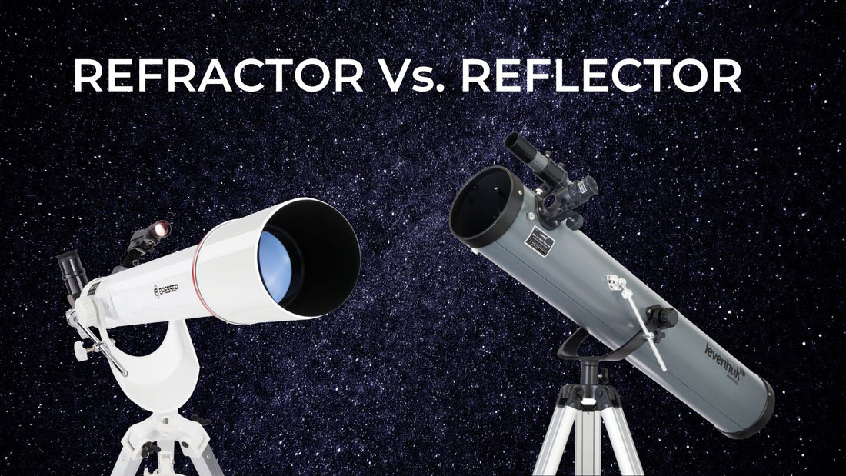
Los telescopios se pueden clasificar en:
Refractor: Utiliza lentes y es conocido como telescopio galileano.
Reflector: Utiliza espejos y es conocido como telescopio newtoniano.

Slide 3
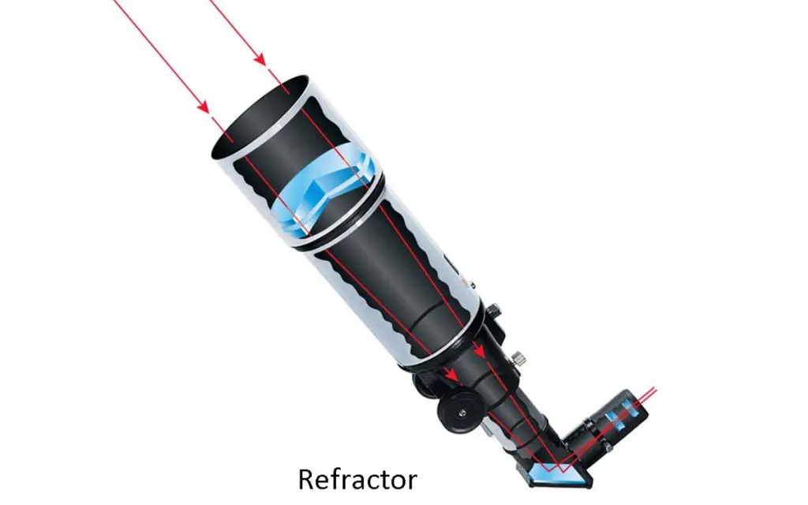
¿De que están compuesto los telescopios refractores?
Este telescopio consta básicamente de un objetivo formado por una lente convergente acromatizada de gran distancia focal y un ocular formado por una lente convergente de pequeña distancia focal .

Slide 4
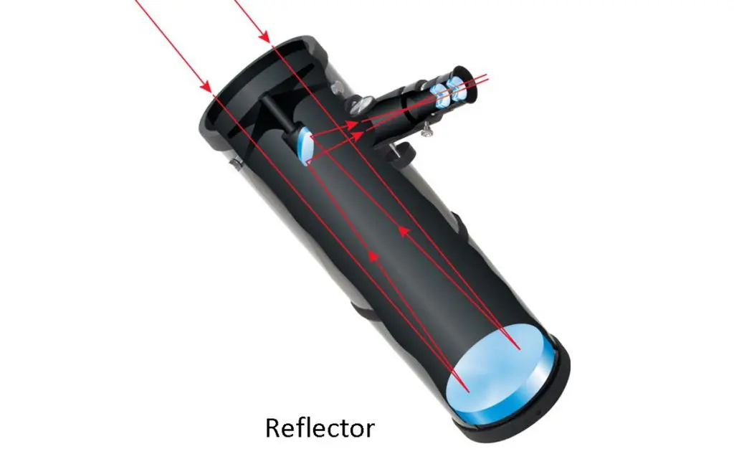
¿De que están compuesto los telescopios reflectores?
Un telescopio reflector está compuesto por espejos que se utilizan para formar una imagen. A diferencia de los telescopios refractores, que usan lentes, los telescopios reflectores son capaces de producir imágenes nítidas y de calidad.

Slide 5
Conclusión
Ambos telescopios, los refractores y reflectores, tienen sus particularidades. Los refractores son conocidos por sus imágenes nítidas y alto contraste, ideales para observar planetas y la Luna. Sin embargo, pueden ser grandes y costosos debido a la fabricación de sus lentes.

Slide 6
¡MUCHAS GRACIAS!

